Slide 1
Hrôzy vojny

Slide 2
Vojna je to najhoršie, čo môže človeka stretnúť.
Nikto na svete si nezaslúži žiť vo vojne, najmä nie DETI.
Bohužiaľ, vojny sú súčasťou našich dejín.
A tí, ktorí vojny riadia, sú nimi najmenej zasiahnutí.
Trpia obyčajní ľudia, ktorí vojnu nechceli...

Slide 3
Obrázky, ktoré sú ďalej v prezentácii, sú smutné...
Ale prinášajú pravdivý pohľad na hrôzy vojny...
Chcem, aby ste pochopili aká je vojna zlá...
Posledný slide má aj zvukovú nahrávku, pusti si ju...

Slide 4
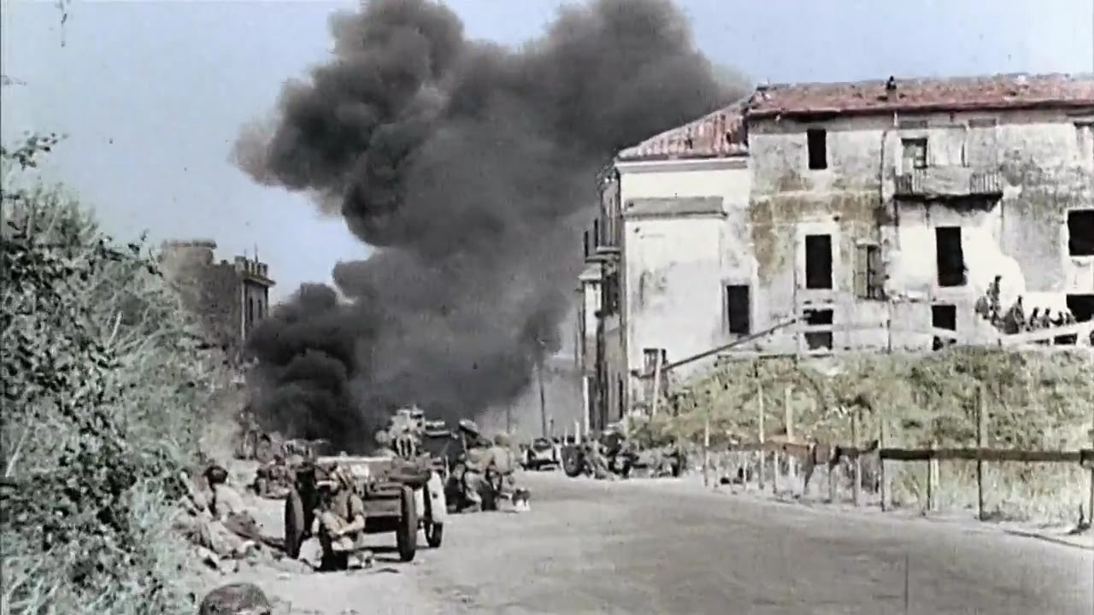

Slide 5
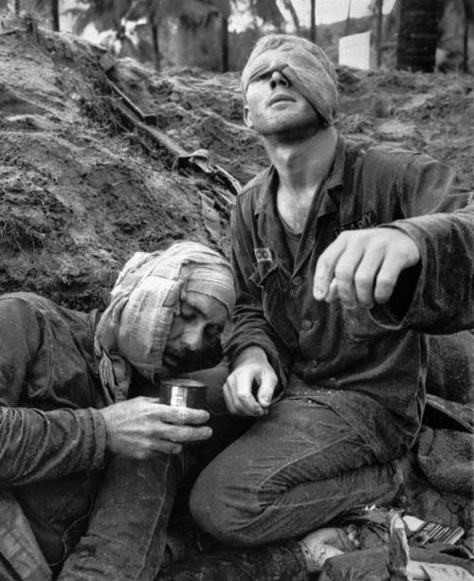

Slide 6
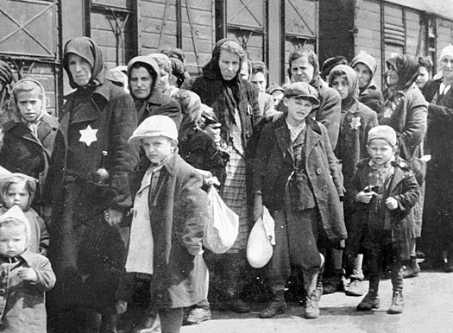

Slide 7
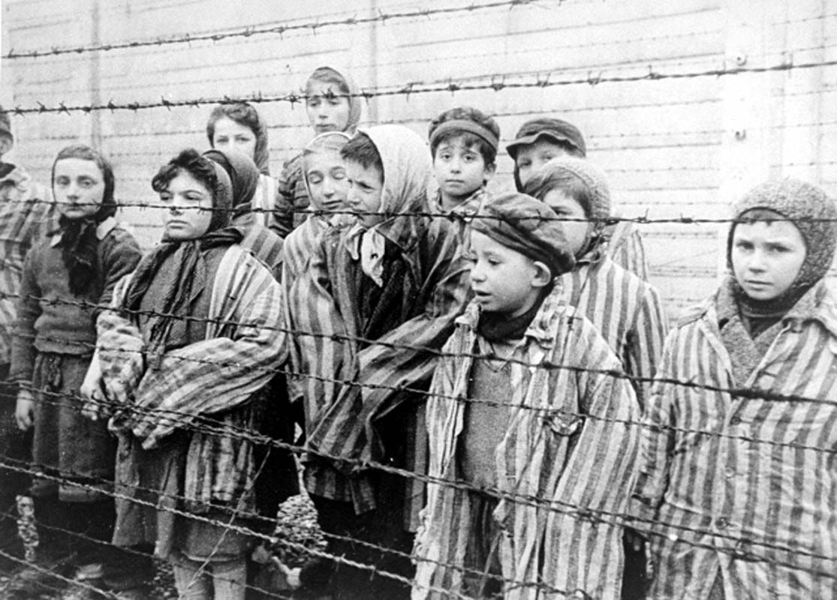

Slide 8
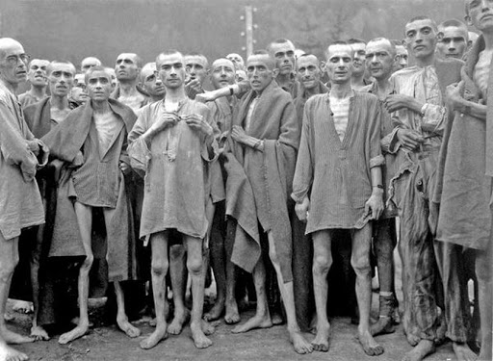

Slide 9
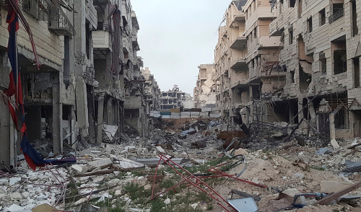

Slide 10
